Slide 3
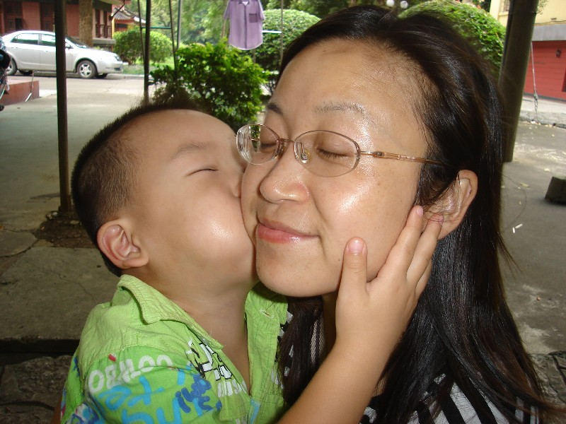
亲亲妈妈

Slide 4
高高兴兴离开家

Slide 5
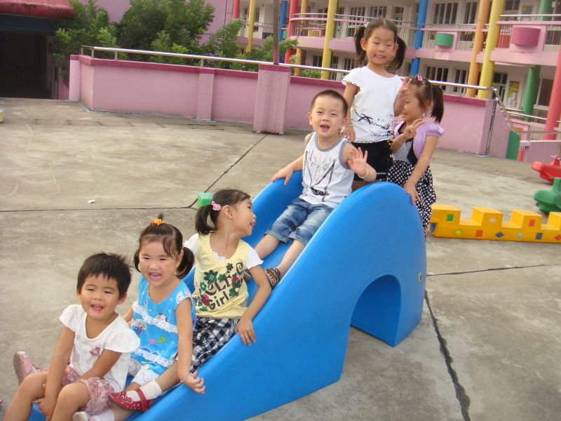
做做游戏

Slide 6
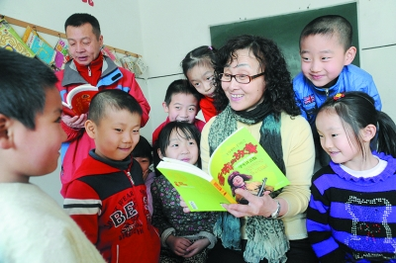
听听故事

Slide 7
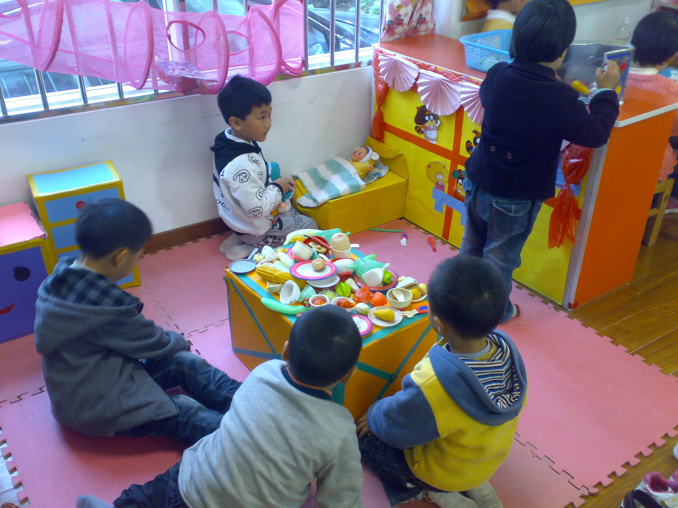
幼儿园也是我的家

Slide 8
做做游戏 听听故事 幼儿园也是我的家
亲亲爸爸 亲亲妈妈 高高兴兴离开家

